Slide 1
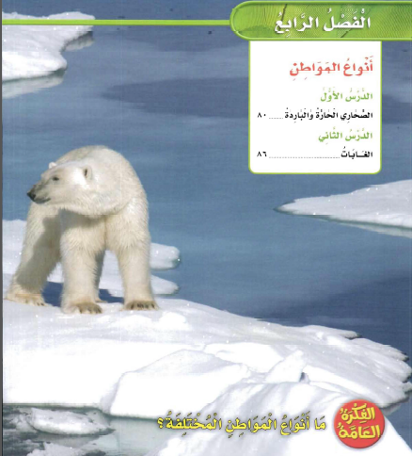

Slide 2
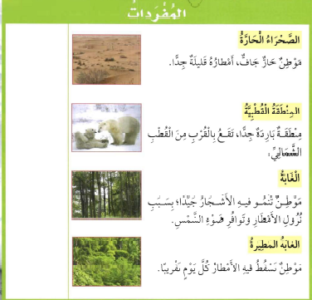

Slide 3

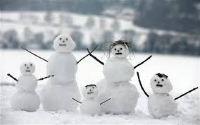
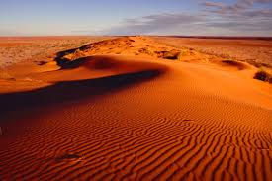
الصحاري الحارة و الباردة

Slide 4

الأهداف:
*يصف المواطن الصحراوية.
*يوضح كيف تعيش الحيوانات والنباتات في المواطن الجافة.

Slide 5
التهيئة:
ماذا أعرف؟ | ماذا أريد أن أعرف؟ | ماذا تعلمت؟

Slide 6

تقويم المعرفة السابقة:
*ما الأنواع المختلفة من الحيوانات؟
*فيم تتشابه الحيوانات وفيم تختلف؟

Slide 7
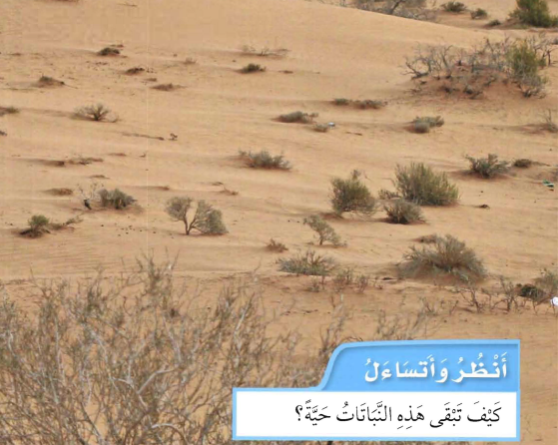

Slide 8
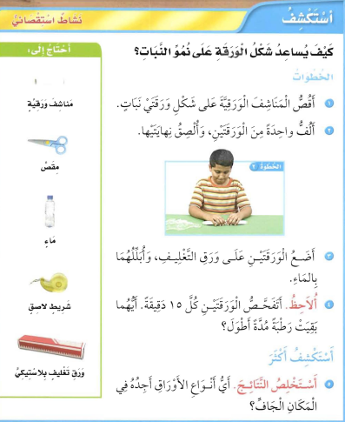
الورقة المغلفة بورق تغليف بلاستيكي.
المغلفة بورق التغليف البلاستيكي

Slide 9
ما الصحراء الحارة؟
الصحراء الحارة موطن جاف.أمطارة قليلة جدا,الصحاري الحارة باردة ليلا.وحارة نهارا.وتربتها رملية وصخرية.
ينمو فيها نبات الصبار والأعشاب.جعل الله سبحانه وتعالى للنباتات الصحراوية سيقانا وأوراقا تستطيع أن تخزن الماء
ولبعضها جذور تنتشر قريبة من سطح التربة أو تمتد عميقا بحثا عن الماء .كما تلتف بعض الأوراق خلال النهار حتى
لا تتعرض لضوء الشمس.

Slide 10
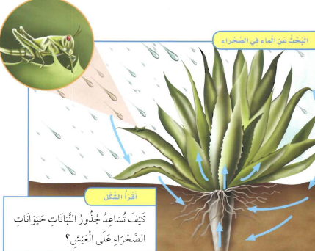

Slide 11
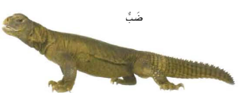
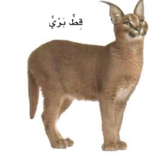
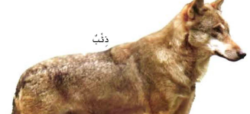
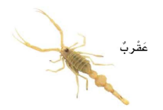
تستطيع السلاحف والثعابين والسحالي أن تعيش في الصحراء فالمخلوقات التي تعيش في الصحراء لا تحتاج إلى كثير
من الماء .تحصل حيوانات الصحراء على معظم الماء الذي تحتاج إليه من أكل النباتات أو الحيوانات الأخرى.كثير من
الحيوانات ألوانها فاتحة مما يساعدها أن تبقى باردة وأن تختبئ من الحيوانات الأخرى ومعظمها ينام نهرا ويخرج ليلا
عندما يبرد الجو.

Slide 12
ما الصحراء الباردة؟
ليست كل الصحاري حارة.فالمنطقة القطبية صحراء لكنها باردة جافة وتقع بالقرب من القطب الشمالي . في المنطقة
القطبية تعيش الثعالب القطبية وغزال الرنة والفقمة والدب القطبي . للدببة والثعالب القطبية فراء بيضاء سميكة
تمنحها الدفء وتساعدها على الإختباء.

Slide 13
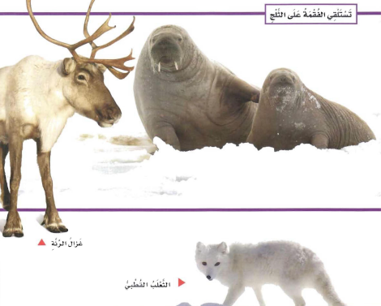

Slide 14
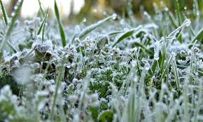
نباتات المنطقة القطبية صغيرة وقصيرة تنمو قريبة من سطح الأرض لتحتمي من الرياح الباردة ةلهذه النباتات أوراق صغيرة
وجذور سطحية . ولا توجد أشجار طويلة في المنطقة القطبية.

Slide 15
